Slide 1
YAPI İŞLETMESİ VE MALİYET HESABI
Yrd. Doç. Dr. İsmail Hakkı DEMİR
Arş. Gör. Esra DOBRUCALI
Kaynaklar: İlker ÖZDEMİR, ESOGU Yapı İşletmesi Ders notları;
Project Management Institute (www.pmi.org)
2017

Slide 2
İŞ PROGRAMLARI

Slide 3
GİRİŞ
Planlama, bir işin optimum süre ve maliyetle gerçekleştirilebilmesi için, işle ilgili tüm birimlerin, sıra, süre, yer, kapasite ve maliyet açısından, iç ve dış sınır koşulları çerçevesinde zamana bağlı olarak koordine edilmesi işlemidir.
İş programı
Proje ana işlemlerin saptanması ve bu işlemlerin sırasının belirlenmesi
Projenin istenen süre içinde ve ekonomik olarak tamamlanabilmesi için kritik işlemlerin belirlenmesi
açısından önemlidir.

Slide 4
İŞ PROGRAMLARI VE HAZIRLAMA TEKNİKLERİ
Tüm iş planı oluşturma tekniklerindeki temel yaklaşım, aktivite ve olaylar arasındaki ağın oluşturulması ve grafiksel olarak görüntülenmesidir.
PLANLAMA TEKNİKLERİ
Çubuk Diyagramları ile planlama (Çubuk-Gantt Çizelgesi)
Devre diyagramları ile planlama
Ağ Diyagramları ile planlama
CPM- Kritik Yol Yöntemi (Critical Path Metod)
PERT- Seçenekli değerlendirme yöntemi (Program Evaluation and Review Technique)

Slide 5
ÇUBUK (GANTT) DİYAGRAMLARI:
Kullanılan ilk metottur. 1900 yılında Amerikalı bir mühendis olan Henry GANTT tarafından geliştirilen bu metotta işlemler, zaman ölçeğine göre çizilen bir dizi yatay çubuk ile gösterilir. Her çubuk, projedeki bir işlemin başlangıç tarihini, süresini ve bitiş tarihini gösterir.
Geleneksel planlama metodu olarak bilinen çubuk (Gantt) diyagramları uzun yıllar yaygın bir biçimde kullanılmış olup bugün de bazı basit işlerde kullanılmaktadır.

Slide 6
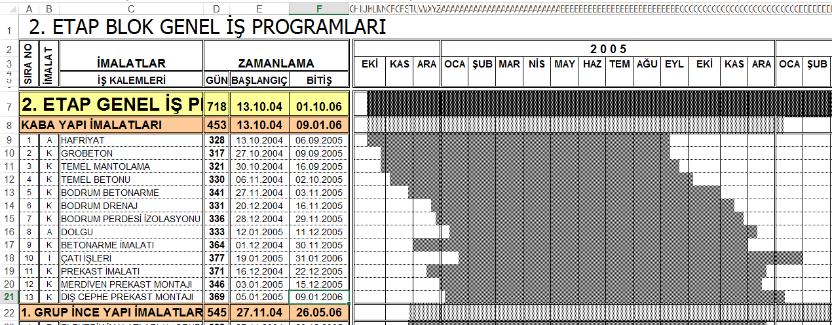

Slide 7
Soru: Bir şantiyedeki hafriyat işin 1 makime ile yapılmaktadır bu makine 1m³ kumun hafriyatını 0.25 saatte yapmaktadır. 9400 m³ kumun hafriyatını %85 verim ile ne kadar zamanda yapacağını hesaplayınız. (günlük çalışma saati:8+2, haftada 6 gün çalışmaktadır)
15400x0,25=3850 saat
3850/0,85=4529,4saat
4529,4/10= 453 gün

Slide 8
Çubuk (Gantt) Diyagramlarının önemli yetersizlikleri:
İşlemler arasındaki ilişkiler gösterilemediğinden, işlem sırasının yeniden düzenlenmesi gerektiğinde sakıncalar ortaya çıkmaktadır.
İş miktarını işlemlere bağlı olarak göstermezler
Hangi işlemlerin süreleri toplamının projenin süresini verdiğini göstermezler. Yani kritik olmayan işlemleri göstermezler.
Çubuk diyagramları olasılık arz eden işlerde kullanılamazlar.

Slide 9
2.DEVRE DİYAGRAMLARI
Tren istasyonlarındaki hareket cetvellerine benzerler. Yatay eksen iş süresini göstermektedir. Düşey eksen ise müşterek bir birimle ifade edilebilecek (uzunluk, hacım, alan) iş miktarını gösterir. Yol, demiryolu, boru hatları vb. projelerinde (iş miktarı birimi aynı= uzunluk olduğundan) başarıyla uygulanabilir. Ancak iş miktarı birimlerinin farklı olması durumunda devre diyagramlarının hazırlanması zordur ve karışıklıklar meydana gelmektedir.
Buna karşın bina inşaatı gibi farklı iş miktarı birimlerinin söz konusu olduğu yatırımlarda (V) iş miktarı yerine her işlemdeki iş miktarı, kendi toplamının (%) si olarak alınmak suretiyle devre diyagramları kullanılabilir.

Slide 10
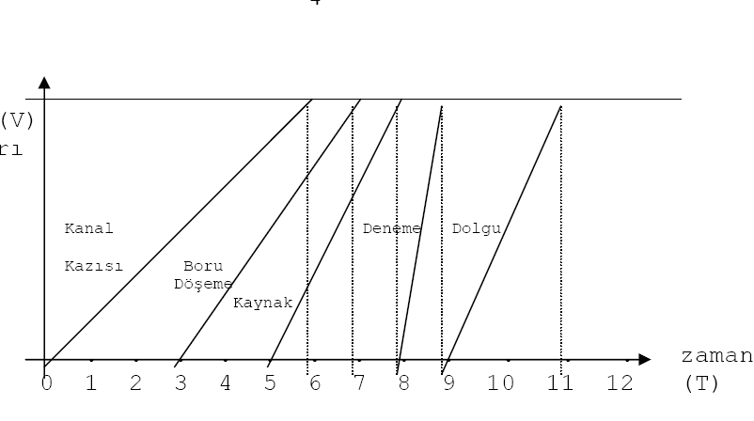

Slide 11
Devre diyagramlarında, işlemler arasındaki ilişki türlerinin ortaya konulabilmesi, iki boyutlu olması nedeniyle işlem çizgisinin eğimi (V/T=miktar/zaman) hesaplanarak işlemin gerçekleşme hızının bulunabilmesi hız değişiminin zaman ve yerlerinin izlenebilmesi bu diyagramların avantajlı yönleridir.
Devre diyagramlarının yetersizlikleri şunlardır:
İşlemlerin ilişki tipinde, sıra veya sürelerinde herhangi bir değişiklik olduğunda, diyagramın en azından bir kısmının yeniden çizilmesi gerekmektedir.
Kritik ve kritik olmayan işlemler saptanamamaktadır.
Özellikle kaynak dengelemesine ve optimum proje süresinin belirlenmesine olanak vermeyen bu yetersizlikler devre diyagramlarının değerini azaltmaktadır.

Slide 12
3. AĞ (ŞEBEKE) DİYAGAMLARI:
Matematiksel anlamda ağ(şebeke) diyagramı “düğüm noktaları ve oklardan oluşan çizelge (grafik)” diye tanımlanmaktadır. Ağ diyagramlarına dayalı iş programı teknikleri iki türlü gruplandırılabilir(Şekil).
Modern planlama teknikleri olarak da anılan CPM ve PERT metodları 1957-58 yıllarında İngiltere ve ABD’de geliştirilmiştir.

Slide 13
ABD’de ilk kez 1958’de Du Pont de Nemours Company adlı kimyasal yatırımlar yapan firma, büyük bir yatırımın planlanmasında CPM metodunu kullanmış ve büyük tasarruf sağlamayı başarmıştır. 1959 da Dr.Mauchly CPM metodunu basitleştirerek endüstri yatırımlarına tatbik edilir hale getirmiştir. CPM ayrıntılı biçimde inceleneceğinden PERT metodu ile ilgili özet bilgilerin sunulmasında yarar görülmüştür.

Slide 14
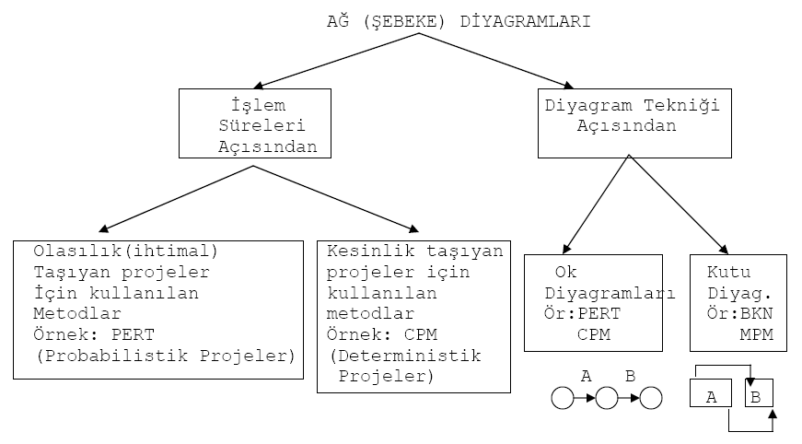

Slide 15
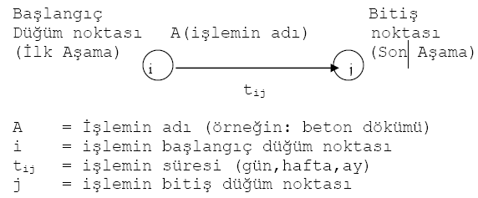
CPM METODU:
CPM :Kritik Yol (Yörünge) Metodu (Critical Path Method)

Slide 16
CPM’deki İşlem Türleri:
Zaman ve kaynak harcayan GERÇEK işlemler (kazı işleri, kalıp yapımı beton dökümü v.b)
Yalnız zaman harcayan YAPAY (Suni) işlemler. (boyanın kuruması, betonun sertleşmesi v.b.)
Ne zaman, ne de kaynak harcayan KUKLA (Gerçek dışı, hayali= dummy) işlemler.
İşlemler arasındaki ilişkiyi belirtmek amacıyla CPM şebekesine yardımcı olarak giren işlemlerdir. Kesikli çizgi ile gösterilirler.

Slide 17
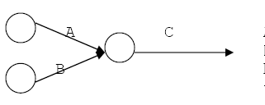
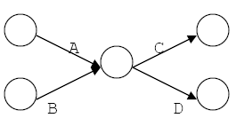
İşlemler Arasındaki İlişkiler
CPM metodunda temel ilişki, bir işlem bittikten sonra onu izleyen işlemin veya işlemlberin başlayabileceği ilişkisidir. Bir başka değişle SON-BAŞ ilişkisi vardır.
A ve B tamamlandıktan sonra C başlayabilir veya C nin başlayabilmesi için A ve B tamamlanmış olmalı.
A ve B (her ikisi birden) tamamlandıktan sonra C ve D işlemleri başlayabilir.

Slide 18
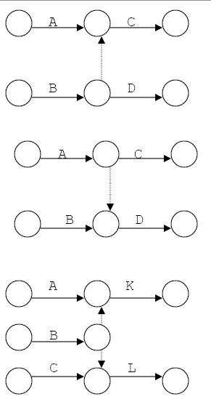
A ve B tamamlandıktan sonra C başlayabilir.
B tamamlandıktan sonra D başlayabilir
A tamamlandıktan sonra C başlayabilir.
A ve B tamamlandıktan sonra D başlayabilir.
A ve B tamamlandıktan sonra K başlayabilir.
B ve C tamamlandıktan sonra L başlayabilir.

Slide 19
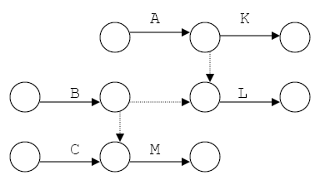
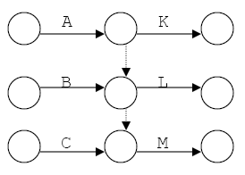
A tamamlandıktan sonra K başlayabilir.
A ve B tamamlandıktan sonra L başlayabilir.
B ve C tamamlandıktan sonra M başlayabilir.
A tamamlandıktan sonra K başlayabilir.
A ve B tamamlandıktan sonra L başlayabilir.
A, B ve C tamamlandıktan sonra M başlayabilir.

Slide 20
CPM Ağ Diyagramı Kurulurken Dikkate Alınması Gereken Önemli Kurallar:
KURAL 1:
İki düğüm noktası arasında birden fazla işlem varsa, bunlar kırık çizgi veya eğri ile gösterilemezler. İşlemlerin başlangıç veya bitiş düğüm noktalarına kurla işlemler ve yeni düğüm noktaları eklenir.

Slide 21
KURAL 2:
Bir işlem, kendinden önce biten işlemlerin başlangıç noktasına bağlanamaz.
Görüldüğü gibi, B işlemi D ve E’den sonra başladığı halde D başlamadan önce bitmektedir. Bir mantık hatası söz konusudur.
KURAL 3:
Bir B işlemi, kendinden evvelki A işleminin yalnız bir kısmına bağlı ise, A işlemi parçalara ayrılarak B işleminin ne zaman başlayacağı açıkça belirtilmelidir.

Slide 22
KURAL 4:
Bütün düğüm noktaları, ağ diyagramının başlangıç ve bitiş düğüm noktalarına bağlanmalıdır.

Slide 23
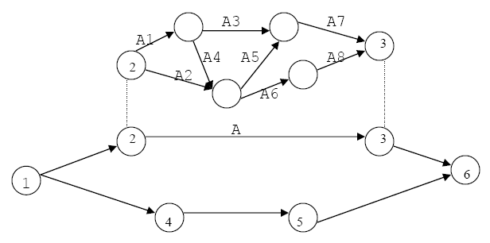
KURAL 5:
ANA programda bir okla gösterilen herhangi bir A işlemini oluşturan DETAY işlemler kapalı bir diyagram meydana getirmelidir. Bu detay diyagramın başlangıç işlemleri ana diyagramdaki A işleminin başlangıç düğüm noktasından başlamalı, bitiş işlemleri A işleminin bitiş düğüm noktasında bitmelidir.

Slide 24
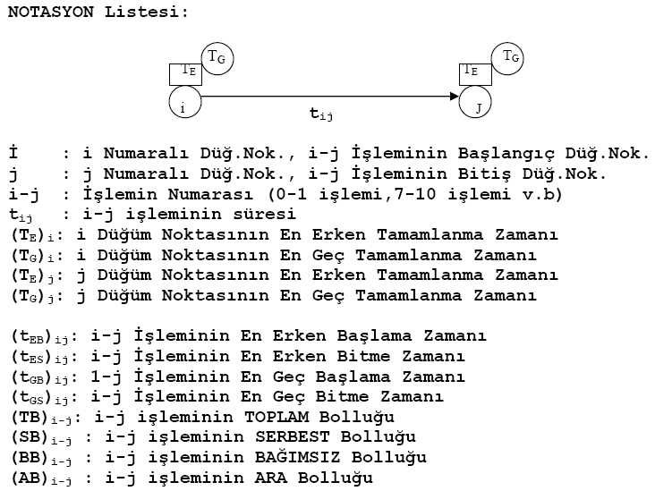

Slide 25
Örnek:
A, B ve C başlangıç işlemleridir.
C işleminden sonra D ve E işlemleri başlar.
B, D, ve E işlemlerinden sonra F işlemi başlar.
A işleminden sonra G işlemi başlar.
H, G ve F işlemleri bitiş işlemleridir.
İŞLEM | SÜRE(gün)
A | 12
B | 14
C | 7
D | 11
E | 10
F | 6
G | 9
H | 4

Slide 26
Çözüm:
1. Aşama : 0. süreyi yani başlama zamanını göstermek amacıyla
işareti konularak ile çözüme başlanmalıdır.
2. Aşama : Soruda verilen başlangıç işlemleri yerleştirilir.
3. Aşama : Soruda verilen bilgilere göre ağ diyagramı oluşturulur.
A
B
C

Slide 27
4. Aşama: Sıraya göre kutucuklar numaralandırılır ve işleri gösteren çizgilerin üstüne işlem süreleri yazılır.
5. Aşama: İşlem süreleri ağ yapısına uygun olarak toplanır. Aynı anda biten işlemlerden büyük olan tercih edilir ve iş süresi belirlenir.
6. Aşama: Kritik yolun ve bollukların belirlenmesi için 5. aşama için ters işlem yapılır.
TiE=TiG ve TjE=TjG olduğunda KRİTİK YOL olur.
7. Aşama: bolluklar hesaplanır.

Slide 28
PERT METODU:
PERT : Program Değerlendirme ve Denetim Tekniği (Program Evaluation and Review Technique)
PERT’i CPM den ayıran en önemli özellik, bu metodun süre ve maliyet bakımından kesinlik arz etmeyen projeler için hazırlanmış olmasıdır. Örneğin, araştırma-geliştirme projeleri, ilk kez gerçekleştirilen ve özellik taşıyan yatırımlar v.s.

Slide 29
CPM’de her işlem için belli bir süre tahmin edilir. İşin niteliğine geçmiş deneyimlere, eldeki olanaklara dayanılarak belirlenen bu süre kesinmiş gibi kabul edilir ve genellikle de yapılan hata sonucu etkilemeyecek düzeyde kalır.
PERT’te ise her işlem için:
ta = en iyimser süre
tb = en kötümser süre
tm = en olası süre
te = beklenen(ortalama)süre:
te = ta + 4tm +tb
6
bulunarak şebeke hesabında bu (te) değeri esas alınır.

Slide 30
Örnek:
A, B ve C başlangıç işlemleridir.
A işleminden sonra D başlar.
B işleminden sonra E işlemi başlar.
D ve E işlemlerinden sonra G işlemi başlar.
C işleminden sonra F işlemi başlar.
G ve F işlemleri bitiş işlemleridir.
İŞLEM | ta(gün)
A | 6
B | 4
C | 4
D | 5
E | 7
F | 7
G | 3
tm(gün) | tb(gün)
8 | 10
8 | 7
8 | 12
6 | 8
8 | 9
F | 14
4 | 5

Slide 31
Çözüm:
te = ta + 4tm +tb
6
İŞLEM | te(gün)
A | 8,0
B | 7,2
C | 8
D | 6,2
E | 8
F | 10,2
G | 4

Slide 32
İŞLEMLERİN BOLLUKLARININ HESAPLANMASI
Bir yatırımı (projeyi) oluşturan işlemlerden bazılarının kritik, bazılarının kritik olmayan işlem olduğunu biliyoruz.
Kritik olmayan işlemler, belirli zaman aralıkları içinde tamamlandıkları takdirde projenin toplam süresini etkilemezler. Yani kendi sürelerinin dışında belirli bir boş zamana da sahiptirler. Bu nedenle kritik olmayan işlemlere, bolluğu olan işlemler de denir.
Bolluklar iki amaçla kullanılabilir.
İşlemleri, en erken ve en geç zamanlar arasında kaydırmak
2) İşlemlerin sürelerini uzatmak Bollukların türleri ve ifade ettikleri anlamlar aşağıda açıklanmıştır.

Slide 33
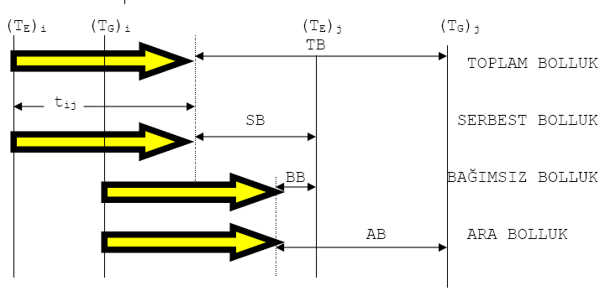

Slide 34
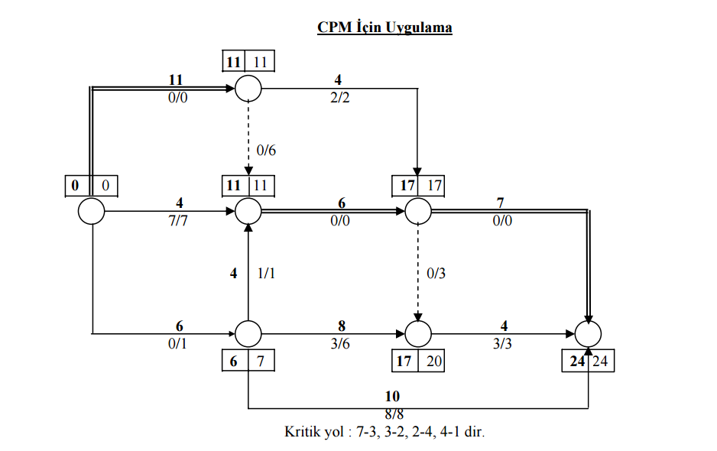

Slide 35
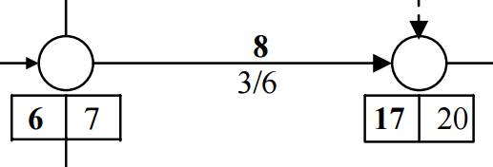
S.B.
T.B.
B.B.
A.B.

Slide 36
TOPLAM BOLLUK:
(TB)ij=(TG)j-(TE)i-tij = (tGS)ij-(tES)ij = (tGB)ij-(tEB)ij
Bir i-j işleminin toplam bolluğu bu işlemin en geç bitebileceği zaman ile en erken bitebileceği zaman arasındaki farktır. Veya en geç başlayabileceği zaman ile en erken başlayabileceği zaman arasındaki farktır.
. Kritik işlemlerin toplam bollukları sıfırdır.
. Toplam bolluğu küçük olan işlemler kritik olmaya çok uygundur. İş programındaki küçük aksamalar bu işlemleri kritik yapabilir. Dolayısıyla bu tür işlemlerin kontrolüne özen gösterilmelidir.
. Toplam bolluk, bolluk türleri içinde süre bakımından en
uzunudur.

Slide 37
SERBEST BOLLUK
(SB)ij = (TE)j – (TE)i-tij
Bir i-j işleminin serbest bolluğu, (i-j işlemi en erken konumunda iken) kullanıldığında, kendisinden sonra gelen işlemin en erken zamanlarını etkilemeyen bolluk türüdür.
Bir başka ifadeyle, serbest bolluk, i-j işlemi en erken yerinde iken, kendisinden hemen sonra gelen işlemin erken durumunu bozmayacak şekilde, i-j işleminin geciktirilebileceği (ileriye kaydırılabileceği) maksimum süredir.
TB= 0 ise SB= 0 dır

Slide 38
BAĞIMSIZ BOLLUK (BB)
(BB)ij = (TE)j - (TG)i - tij
Bir i-j işleminin bağımsız bolluğu, bu işlemden önceki işlem en geç ve sonra gelen işlem en erken durumunda iken, i-j işlemi için kullanılabilen bolluk süresidir.
Dolayısıyla, bağımsız bolluk sadece i-j işlemine özel olup, bu işlerden önceki ve sonraki işlemlerin en geç ve en erken konumlarından bağımsızdır. Bunları etkilemez.
. TB = 0 → SB = 0 ise BB = 0 dır.
. Bağımsız bolluk (-) çıkabilir. Bu durum bağımsız bolluğun bulunmadığı (yani sıfır olduğu) anlamına gelir.
. Bir i-j işleminin bollukları arasında en küçük değere sahip olan bağımsız bolluktur.

Slide 39
ARA BOLLUK (AB)
(AB)i-j = (TG)j–(TG)i-tij
Bir i-j işleminin ara bolluğu, i-j den önce gelen işlem en geç konumunda (yerinde) iken i-j işlemi için kullanılabilen bolluk süresidir. Veya, i-j işlemi en geç konumunda iken geriye doğru kullanıldığında, önceki işlemin en geç konumunu (yerini) etkilemeyen bolluk süresidir.
. TB = 0 ise AB = 0 dır.
. AB (-) olamaz, zira (TG)j ≥ (TG)i + tij bağıntısı her işlem için geçerlidir.

